Slide 1

PROJET
Représentation d’un match de foot

Slide 2
Plan
Présentation de l’environnement
Fonctionnement du jeu
Test
Démo

Slide 3
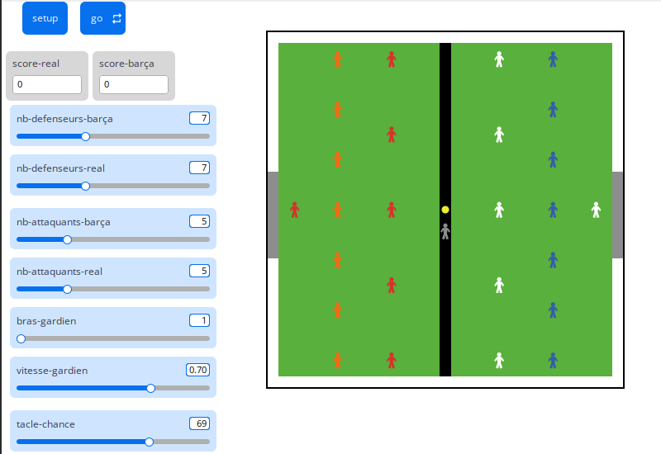
Présentation de l’environnement

Slide 4
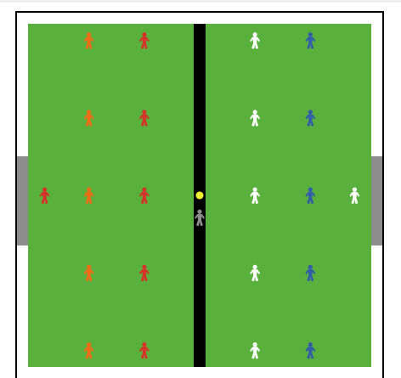
Attaquants

Slide 5
Défenseurs

Slide 6
Gardiens

Slide 7
Arbitre

Slide 8
Ballon

Slide 9
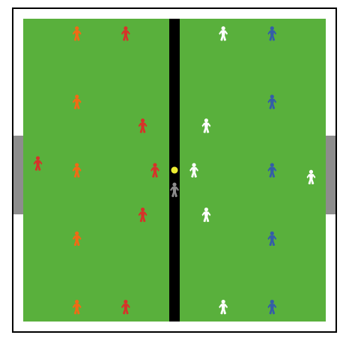
Fonctionnement du jeu
Les attaquants qui perçoivent la balle avance pour la récupérer

Slide 10
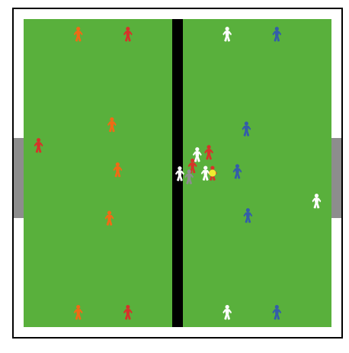
L’attaquant essaie d’aller marquer

Slide 11
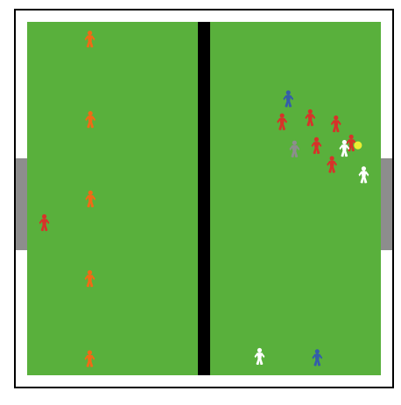
Fonctionnement du jeu
Il tente un tir une fois proche des cages

Slide 12
Les défenseurs attendent de percevoir un porteur de l’autre équipe

Slide 13
Fonctionnement du jeu
Les défenseurs détectent un porteur du ballon

Slide 14
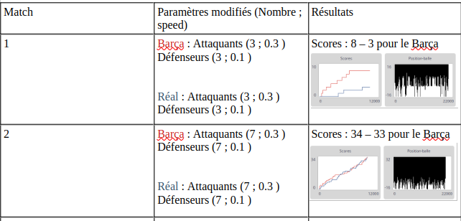
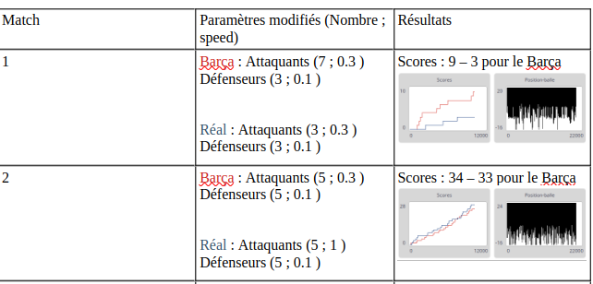
Test
Test avec paramètre équilibré
Test avec nombre d’attaquants déséquilibré

Slide 15
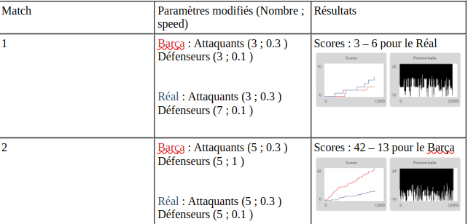
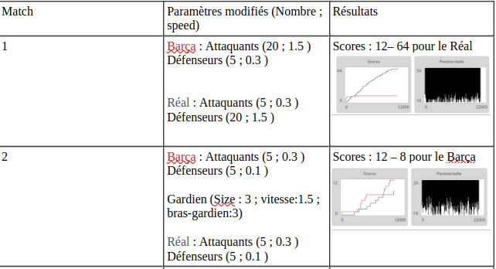
Test avec nombre de défenseurs déséquilibré
Test alterné

